Slide 1
Инновационные проекты профильных НКО Свердловской области, направленные на поддержку семей, воспитывающих детей с РАС

Slide 2
ПРИНЦИПЫ ВЗАИМОДЕЙСТВИЯ
ИССЛЕДОВАТЕЛЬСКИЕ ИНСТИТУТЫ:
Системные научные разработки
Доступ к мировому опыту
УЧЕБНЫЕ ЗАВЕДЕНИЯ И РЕАБИЛИТАЦИОННЫЕ ЦЕНТРЫ:
Оборудованные площадки
Профессиональный персонал
НКО:
Родительская экспертиза
Обмен опытом с другими НКО
Постоянный поиск новых решений
Основной принцип нашей работы сегодня – это поиск и апробация инновационных решений с целью дальнейшего внедрения на государственном уровне.

Slide 3
ПРОБЛЕМАТИКА ПРОЕКТА
ПСИХОЛОГИЧЕСКАЯ: Адаптация к жизни в обществе за счет повышения самооценки, работы в команде, понимания своего места в социуме + снижение уровня стигматизации их семей
ПЕДАГОГИЧЕСКАЯ ПОМОЩЬ: Формирование в Свердловской области пула специалистов, способных действительно эффективно работать с этой аудиторией
МЕДИЦИНСКАЯ: Деликатное содействие гармоничному физическому и умственному развитию, снятию тяжелых ментальных симптомов (тревожности, гиперактивности и пр.)
СОЦИАЛЬНАЯ ПОМОЩЬ: Создание общедоступных, постоянно действующих площадок для обучения, социализации, профориентации занятий детей и подростков с РАС и ментальнойинвалидностью при поддержке профессиональных педагогов

Slide 4
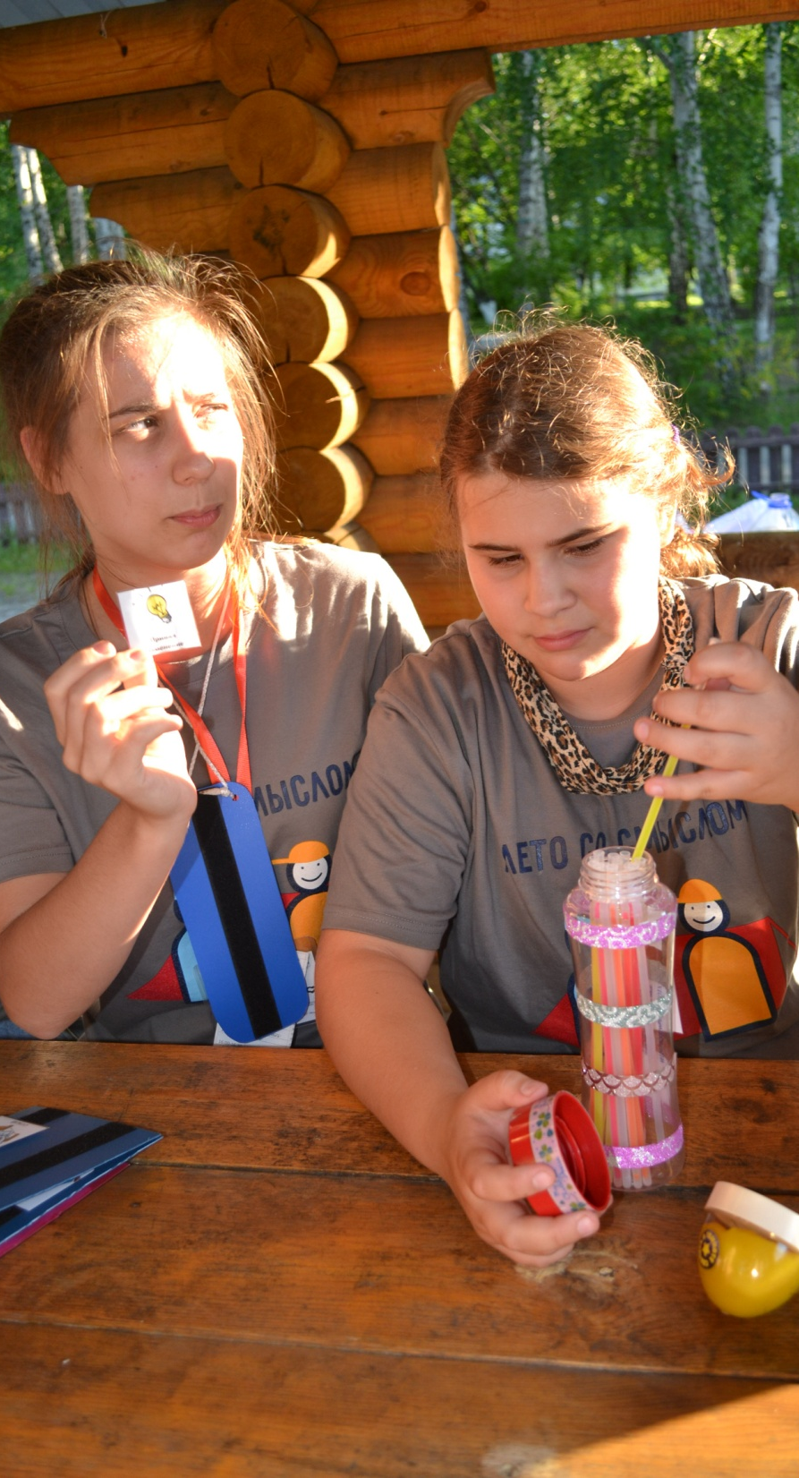
ОСОБЫЕ КАНИКУЛЫ Летняя оздоровительная кампания и не только

Slide 5
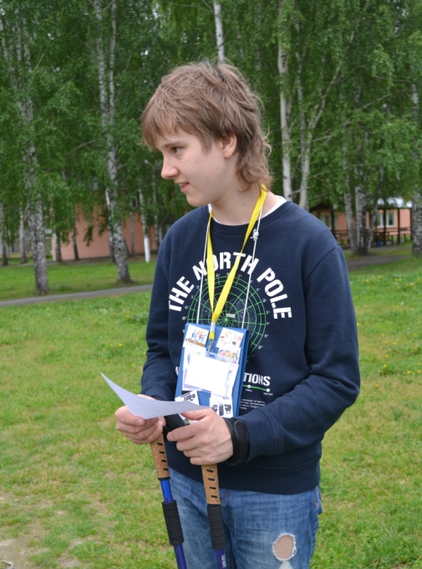
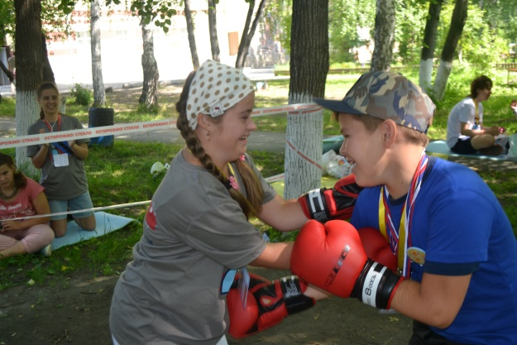
ПРОБЛЕМАТИКА ПРОЕКТА
Проблема: Полноценный отдых для детей с особенностями развития с элементами развивающих активностей
Решение: Городской и загородный отдых в формате коммуникационного лагеря «Мастерская общения»
Уникальные особенности:
Индивидуальное сопровождение каждого ребенка
Проживание без родителей
Тренировка навыков самообслуживания
Творческие и спортивные активности
Интеграция в группу нейротипичных детей
Развитие дружеских связей между участниками
Перспективы: Полноценный отдых без родителей в дружелюбной инклюзивной среде

Slide 6
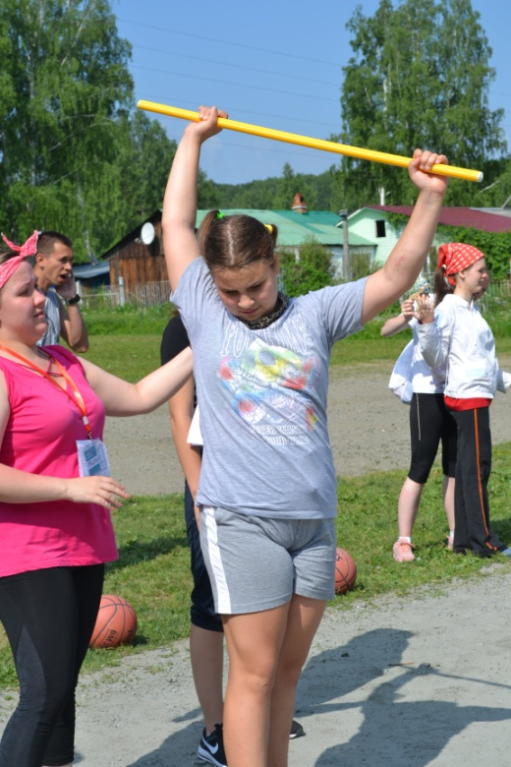
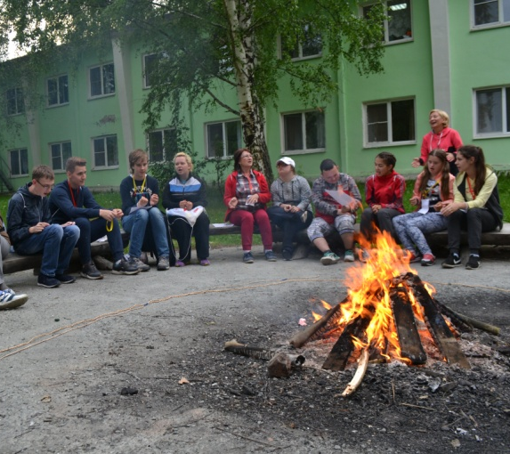
НАШИ РЕЗУЛЬТАТЫ
В настоящий момент в Екатеринбурге реализуется третий проект лагеря для подростков и молодых людей с ментальной инвалидностью, в котором отдыхает 15 человек.
Первый в свердловской области подобный проект был реализован при поддержке Фонда «Обнаженные сердца» минувшим летом на турбазе «Хрустальная», второй – этой зимой (на той же площадке).
Впереди – еще две загородных летних смены, одна из которых представляет собой настоящие спортивные сборы.
На аналогичный эксперимент – спортивные сборы второй раз решаются наши друзья и партнеры – инклюзивный спортивный клуб DOJO1. В прошлом году они реализовали группой выезд в Грузию, в этом – проведут большой летний проект на турбазе в Свердловской области.

Slide 7
НАШИ ПАРТНЕРЫ

Slide 8
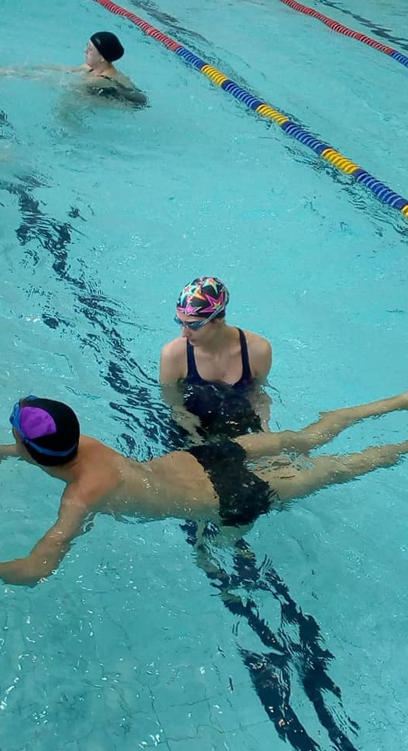
ОСОБЫЙ СПОРТ Оздоровление, социализация, образование

Slide 9
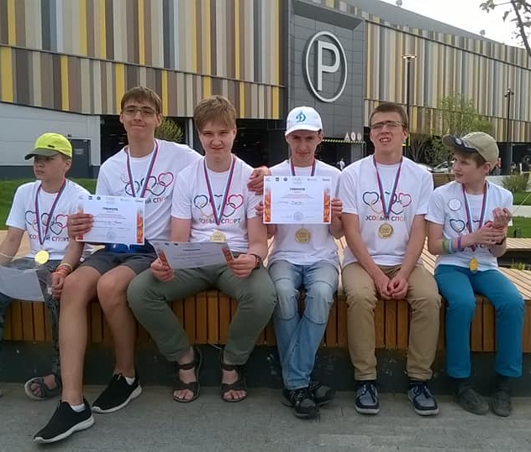
ПРОБЛЕМАТИКА ПРОЕКТА
Запрос:
Включение детей и подростков с РАС и ментальной инвалидностью в спортивную жизнь региона
Ответ:
Постоянно действующие группы для занятий детей с РАС и ментальной инвалидностью подходящими им видами спорта
Уникальные особенности:
Выбор видов спорта, подходящих детям с подобными особенностями
Обучение тренеров сотрудниками Ассоциации
Наблюдение психолога и специалиста по АФК
Участие в соревнованиях
Спортивные сборы
Перспективы: Получение спортивных разрядов и профильное образование

Slide 10
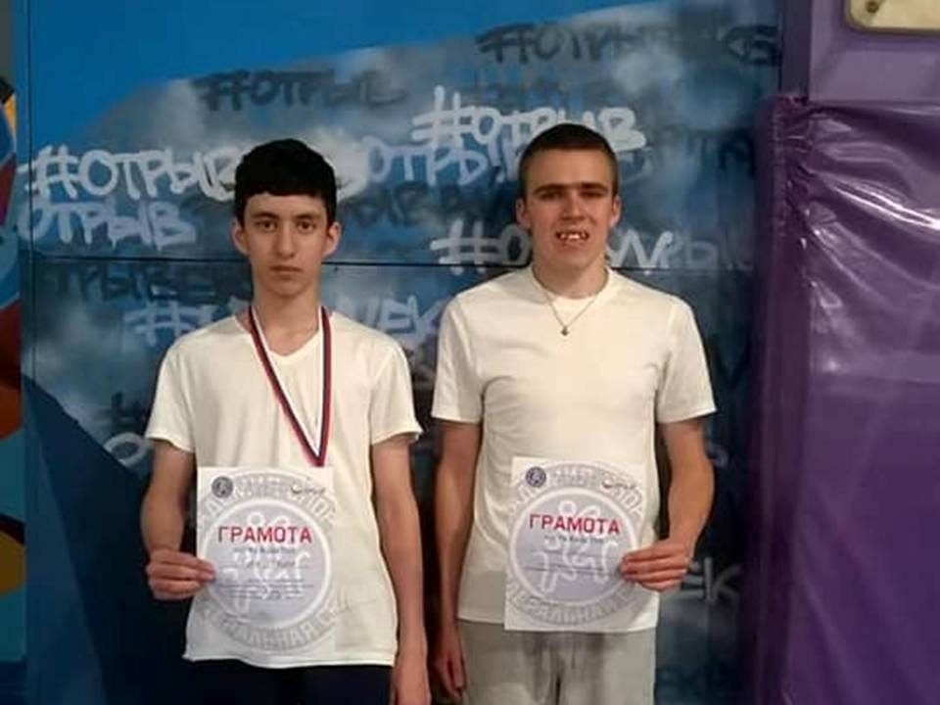
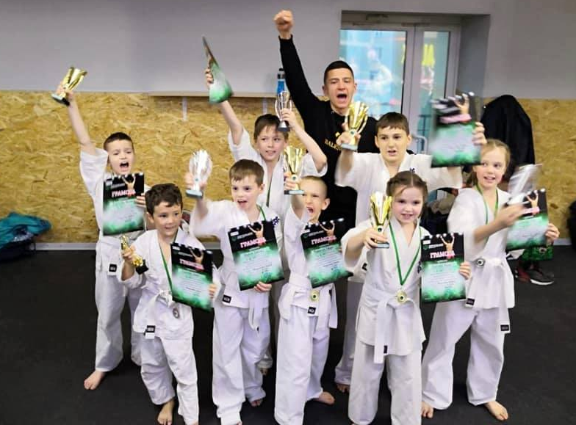
НАШИ РЕЗУЛЬТАТЫ
По итогам минувшего учебного года, ребята, тренирующиеся в рамках проекта «Особый спорт», вошли в число чемпионов на соревнованиях по карате и прыжкам на батуте, где выступали наравне с детьми без инвалидности.
Воспитанник клуба боевых искусств DOJO N1, десятилетний Артём Воробьёв, вошел в состав сборной клуба на открытом кубке в Челябинске. По итогам соревнований занял первое место.
На открытом первенстве на призы федеральной сети спортивных школ «Академии спорта» по прыжкам на батуте двое участников проекта завоевали спортивные разряды. Иван Копылов занял пятое место (присвоен третий юношеский разряд). Федор Холов – «золотой» чемпион первенства–2018, в этом году выступил сразу в двух разрядах. Результат - первое место в третьем разряде, шестое – во втором.
А команда солнечных пловцов привезла с турнира для лиц с синдромом Дауна «Победим вместе» в Казани 7 медалей на троих.

Slide 11
НАШИ ПАРТНЕРЫ

Slide 12
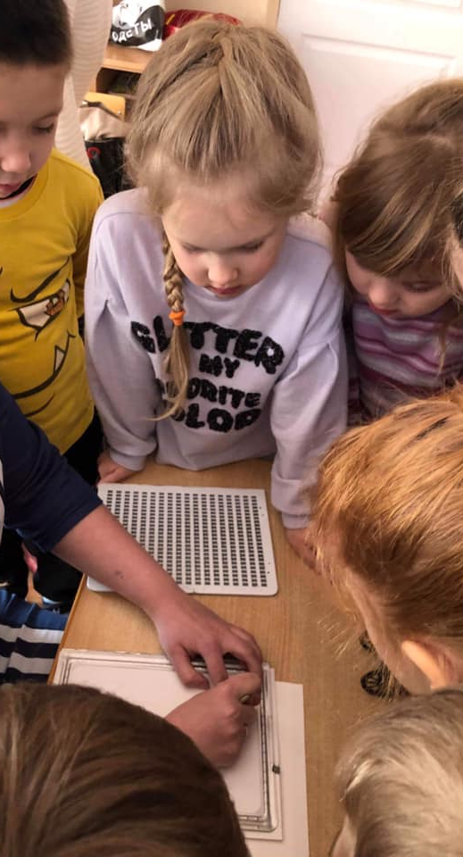
НА УРОК ВМЕСТЕ + PROзнания Из детского сада – в школу

Slide 13
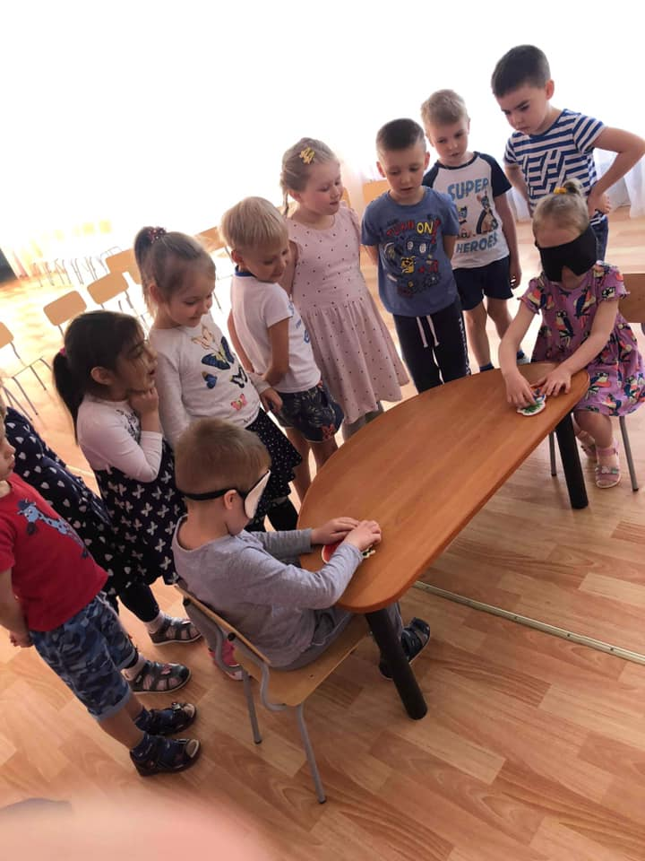
ПРОБЛЕМАТИКА ПРОЕКТА
Запрос:
Подготовка детей с РАС и ментальной инвалидностью нейротипичных детей к совместному обучению в инклюзивной школе
Ответ:
Включение в программу по продвижению инклюзивного образования дошкольных детских учреждений
Уникальные особенности:
Профессиональное тьюторское сопровождение
Маленькие уроки доброты (понимания инвалидности)
Семинары для педагогов и родителей
Предшкольный лагерь
Ресурсные комнаты
Перспективы: Комфортный выход ребенка с РАС или ментальной инвалидностью в инклюзивную школу

Slide 14
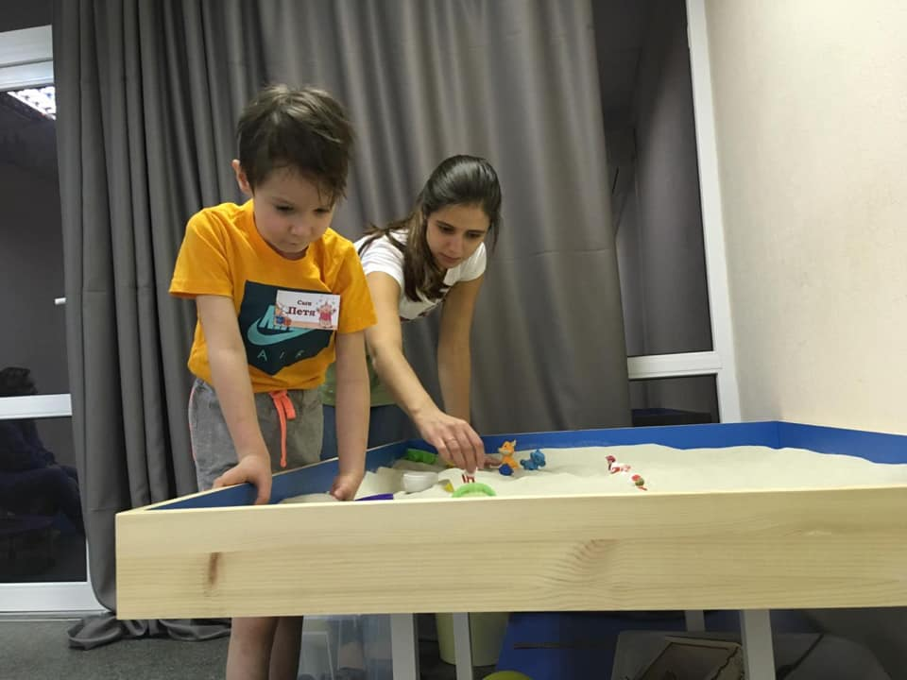
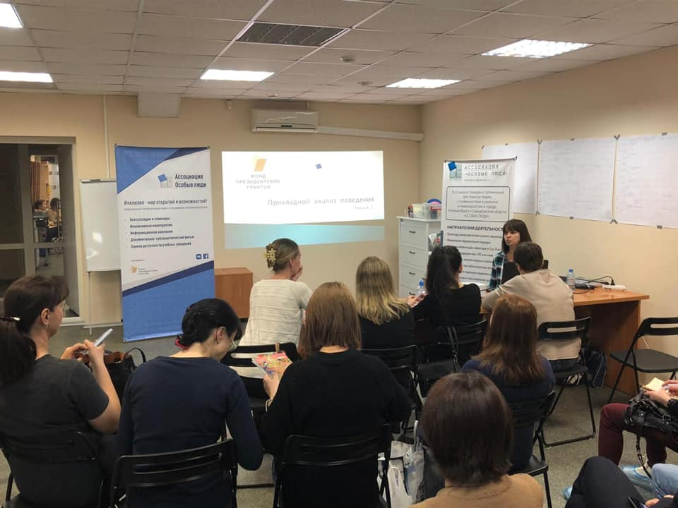
НАШИ РЕЗУЛЬТАТЫ
Два партнерских детских сада
Восемь партнерских школ
Три Дня инклюзии для педагогов детских садов
Три цикла маленьких уроков доброты в каждом детском саду
Штат тьюторов, обученных по программе «Включи меня»

Slide 15
НАШИ ПАРТНЕРЫ

Slide 16
СПАСИБО ЗА ВНИМАНИЕ! Ассоциация помощи людям с особенностями развития и ментальной инвалидностью в Екатеринбурге и Свердловской области
Екатеринбург, 2019 год

